Slide 1
第二章 三维模型的生成

Slide 2
2.1生成正多边形/圆
List[next]
圆心坐标（0,0,z)
i点坐标（x,y,z)
List[i]
角度：2*pi*(i/n)
center
得到顶点
得到面

Slide 3
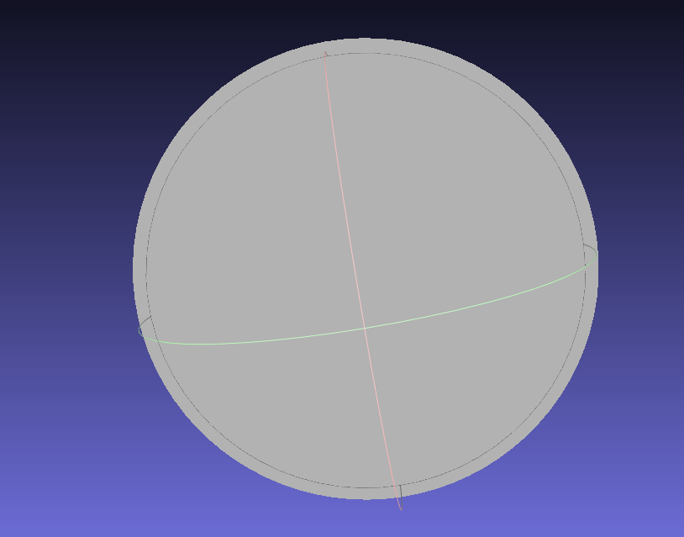
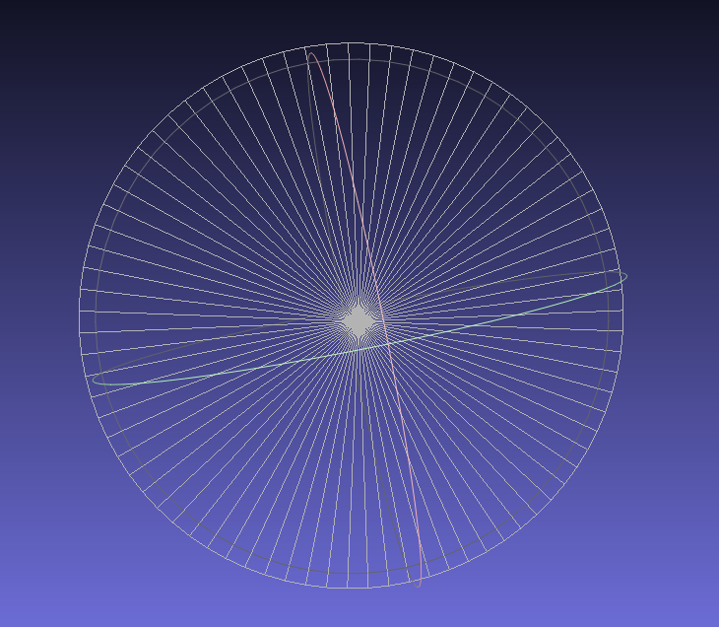
显示效果

Slide 4
2.2 生成锥体
顶点（0，0，h/2)
Bottom[next]
Bottom[i]
得到椎体侧面

Slide 5
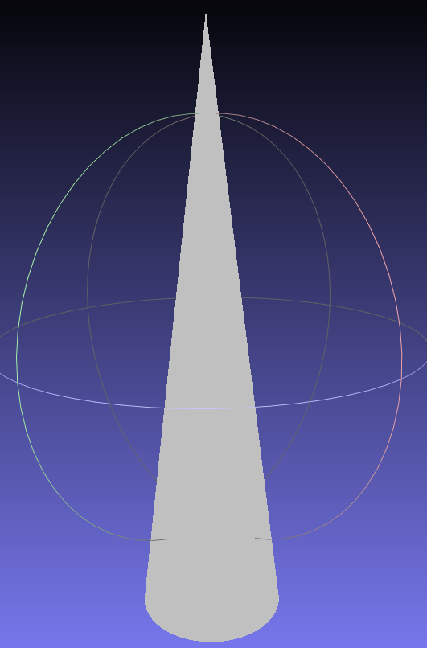
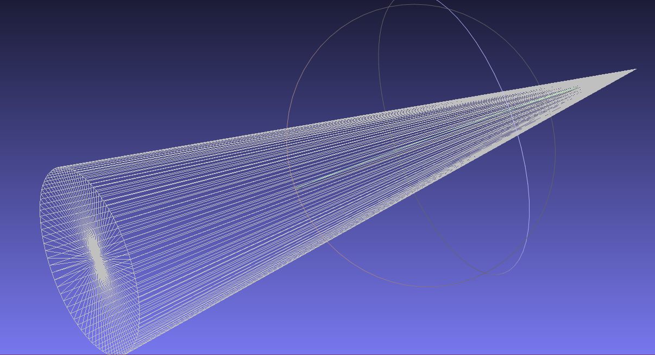
显示效果

Slide 6
2.3 生成柱体
顶圆数组*top
top[i]
top[next]
底圆数组*bottom
bottom[i]
bottom[next]
得到柱体侧面

Slide 7
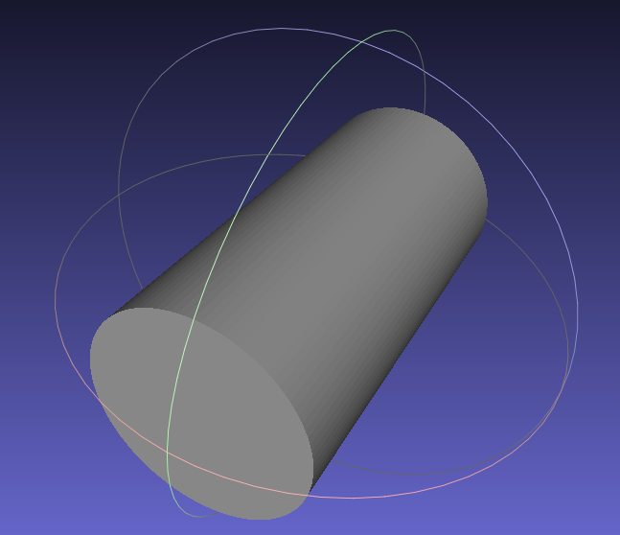
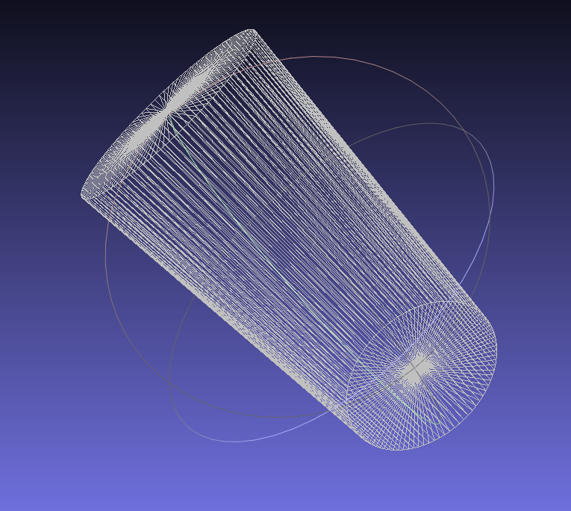
显示效果

Slide 8
2.4 生成球面
distance
R_circle
顶点j及其角度pi/2*(j/n)
纬度n=0,坐标z=0
球纵切面
添加三角形

Slide 9
2.4 生成球面
友情感谢汝伊提出的bug!
V[i]
V[(i+1)%n]
极点坐标（0，0，1）
添加极点周围的三角形

Slide 10
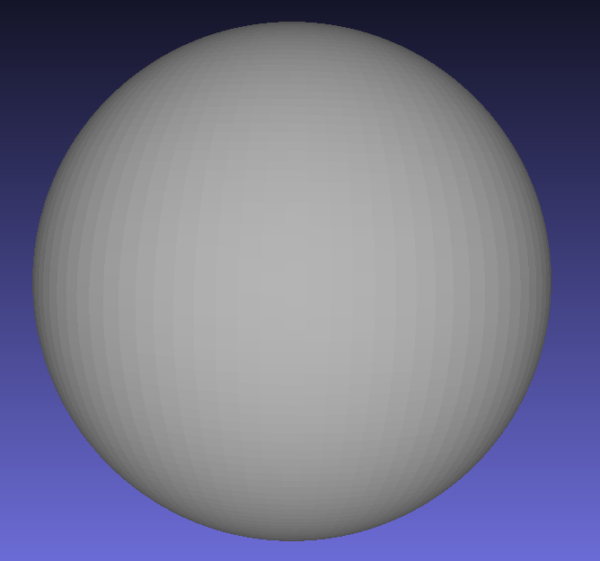
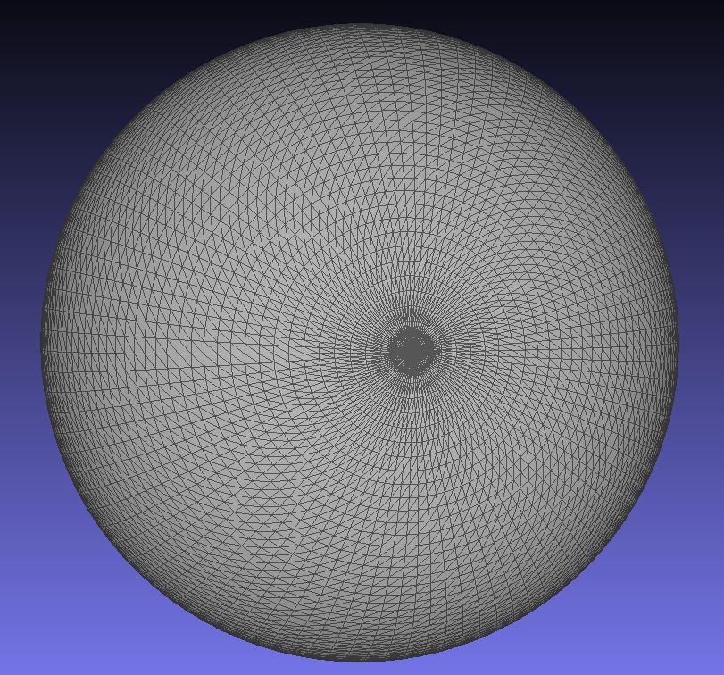
显示效果

Slide 11
2.5 生成平面网格
坐标（0，0）
n
m
基点坐标（-m/2*L，-n/2*L）
i+1,j

Slide 12
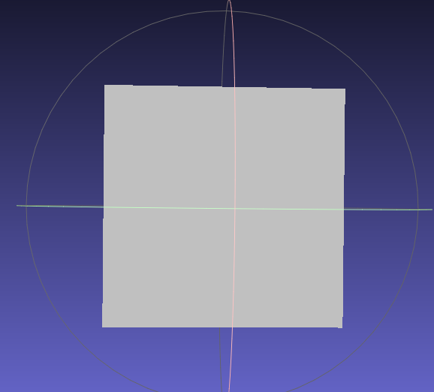
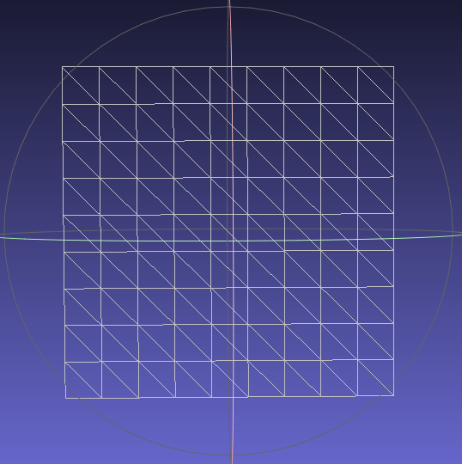
显示效果

Slide 13
2.6 克隆
Step1:遍历所有的顶点，获取原模型的顶点坐标组成新的顶点放入新模型的顶点集合中；
Step2:遍历所有的面，获取原模型中每个面上3个顶点的位置；
Step3:根据step2中3个顶点的位置（下标），在step1新的顶点集合中找到这3个顶点，生成新模型的一个面；

Slide 14
第三章 对偶模型

Slide 15
3.1 对偶模型的构造
A
F
E
o
B
D
C

Slide 16
对偶模型算法
Step1:遍历所有的面，获取每个面重心(获取面的3个顶点坐标，则重心横坐标为（x1+x2+x3)/3)，并在重心位置创建顶点，将该顶点关联在该面上；
Step2:遍历所有的边，获取每条边的中点（calc_edge_midpoint(*edge))，并在中点位置创建顶点，将该顶点关联在这条边上；
Step3:遍历所有的顶点，获取该顶点周围所有的半边（VertexIHalfedgeIter、VertexOHalfedgeIter),根据半边数据结构保存的信息，将半边上的边和面上所有关联的顶点组成多边形的面。

